Slide 1
SOCIAL EMOTIONAL LEARNING UNTUK KESIAPAN KERJA
SELF AWARENESS Modul 1
KEYAKINAN BERUSAHA
Pengantar – Social Emotional Learning
Skills To Succeed Global Grant 8

Slide 2
TUJUAN PEMBELAJARAN
Memahami pentingnya keyakinan dalam mencapai tujuan
Meyakini kemampuan diri untuk berubah, tumbuh, dan mempelajari hal-hal baru
Mampu melatih dan menerapkan efikasi diri
Pengantar – Social Emotional Learning
Skills To Succeed Global Grant 8

Slide 3
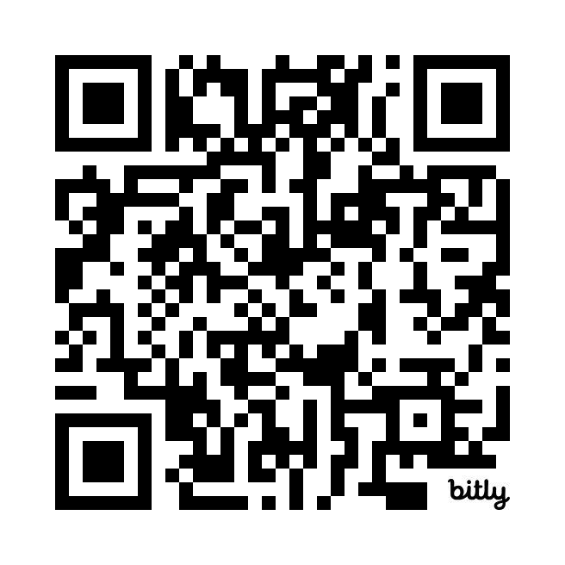
D
A
https//:lms.savethechildren.or.id/courses/
Pengantar – Social Emotional Learning
Skills To Succeed Global Grant 8

Slide 4
Kemenangan kecil
Tuliskan satu tujuan kecil yang ingin kamu capai minggu ini.
Misalnya, “membaca buku selama 30 menit setiap hari," atau "Berbicara dengan teman baru.“
Pengantar – Social Emotional Learning
Skills To Succeed Global Grant 8

Slide 5
2. Bagi tujuan tersebut menjadi 3 langkah kecil yang bisa dilakukan untuk mencapainya.
Langkah 3
Langkah 2
Langkah 1
Pengantar – Social Emotional Learning
Skills To Succeed Global Grant 8

Slide 6
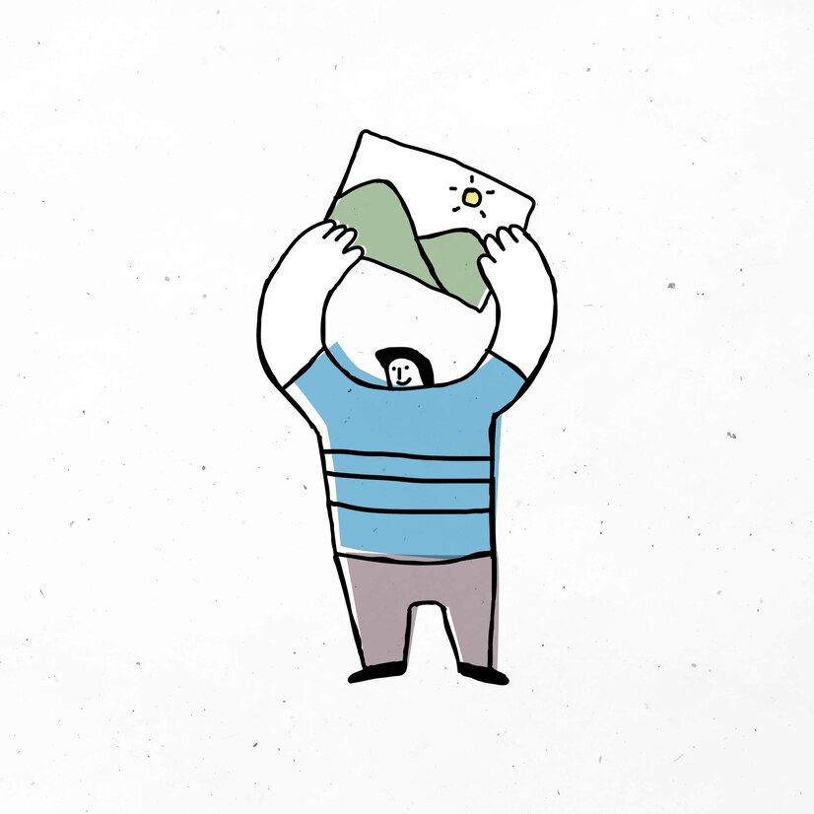
Diskusi Singkat
Bagaimana perasaanmu jika langkah pertama berhasil dilakukan?
Bagaimana langkah kecil ini membantu keyakinanmu untuk mencoba lagi?
Pengantar – Social Emotional Learning
Skills To Succeed Global Grant 8

Slide 7
Tiga Tipe Kepribadian: Quitters, Campers, dan Climbers
Timothy Gallwey menggunakan analogi mendaki gunung untuk menjelaskan cara orang menghadapi tantangan dan membangun kepercayaan diri:
Quitters (Orang-Orang yang Berhenti): Mereka yang menyerah di awal perjalanan karena merasa takut gagal atau tidak cukup baik. Quitters membiarkan dialog negatif menguasai pikiran mereka.
Campers (Orang-Orang yang Berkemah): Mereka yang berhenti di tengah perjalanan karena merasa cukup nyaman di zona tertentu. Meskipun mereka tidak gagal, mereka juga tidak mencoba melampaui batasan diri.
Climbers (Para Pendaki): Mereka yang terus maju meskipun menghadapi kesulitan. Climbers percaya pada proses dan memahami bahwa kegagalan adalah bagian dari perjalanan menuju keberhasilan.
Pengantar – Social Emotional Learning
Skills To Succeed Global Grant 8

Slide 8
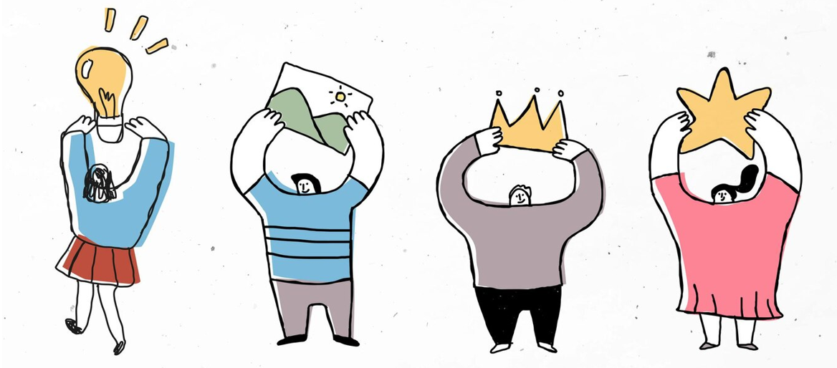
Manfaat keyakinan berusaha di era digital:
Tetap Gigih – Tidak mudah menyerah meski ada tantangan digital.
Lebih Kreatif – Berani coba hal baru dan inovasi.
Atasi Masalah Teknologi – Tidak takut menghadapi kesulitan teknis.
Lebih Produktif – Fokus dan cepat menyelesaikan tugas digital.
Pengantar – Social Emotional Learning
Skills To Succeed Global Grant 8

Slide 9
P
Praktek Pembelajaran
YUK KENALI POTENSI MU
Pertanyaan | Jawabanmu
3 Kelebihan dari Fisikmu | 1. 2. 3.
3 Bakat Positif yang kamu miliki | 1. 2. 3.
3 Karakter Positif yang kamu miliki | 1. 2. 3.
Pengantar – Social Emotional Learning
Skills To Succeed Global Grant 8

Slide 10
U
R
https//:lms.savethechildren.or.id/courses/
Pengantar – Social Emotional Learning
Skills To Succeed Global Grant 8

